Slide 1
分割繼承登記 案件申請須知及書寫範例

Slide 2
申請時機
不動產登記名義人(土地.建物.他項權利)因死亡,其繼承人於被繼承人死亡之日起六個月內向不動產所在地之地政事務所申辦分割繼承登記

Slide 3
應備文件
土地登記申請書
遺產分割協議書正.副影本
印鑑證明(參與分割協議所有的人)
申請人戶籍資料(正本)
1.被繼承人除戶戶籍資料
2.繼承人現戶戶籍資料
地政規費收據
權利書狀(如無法檢附者,應由繼承人出具切結書,並於登記完畢由地政事務所公告註銷)
繼承系統表
遺產稅(繳)免稅證明書正.影本各一份
繼承權拋棄同意書(無拋棄繼承權者免附)

Slide 4
應備文件說明
遺產分割協議書(無制式格式)
分割協議書正本應貼足不動產價值千分之一
印花稅
印鑑證明
參與協議者均需檢附

Slide 5
作業流程
複審
核定
收件
計收費
初審
校對
登錄
配件
課長核定
列印書狀
用印
結案
發件

Slide 6
登記費及罰鍰
登記費:土地以申報地價.建物以遺產稅繳(免)納證明書之核定價值千分之一計徵.
書狀費:每張新台幣80元
罰鍰:應自被繼承人死亡之日起6個月內申請變更登記,逾期者,每逾一個月處應納登記費額一倍之罰鍰,但最高不得超過20倍.

Slide 7
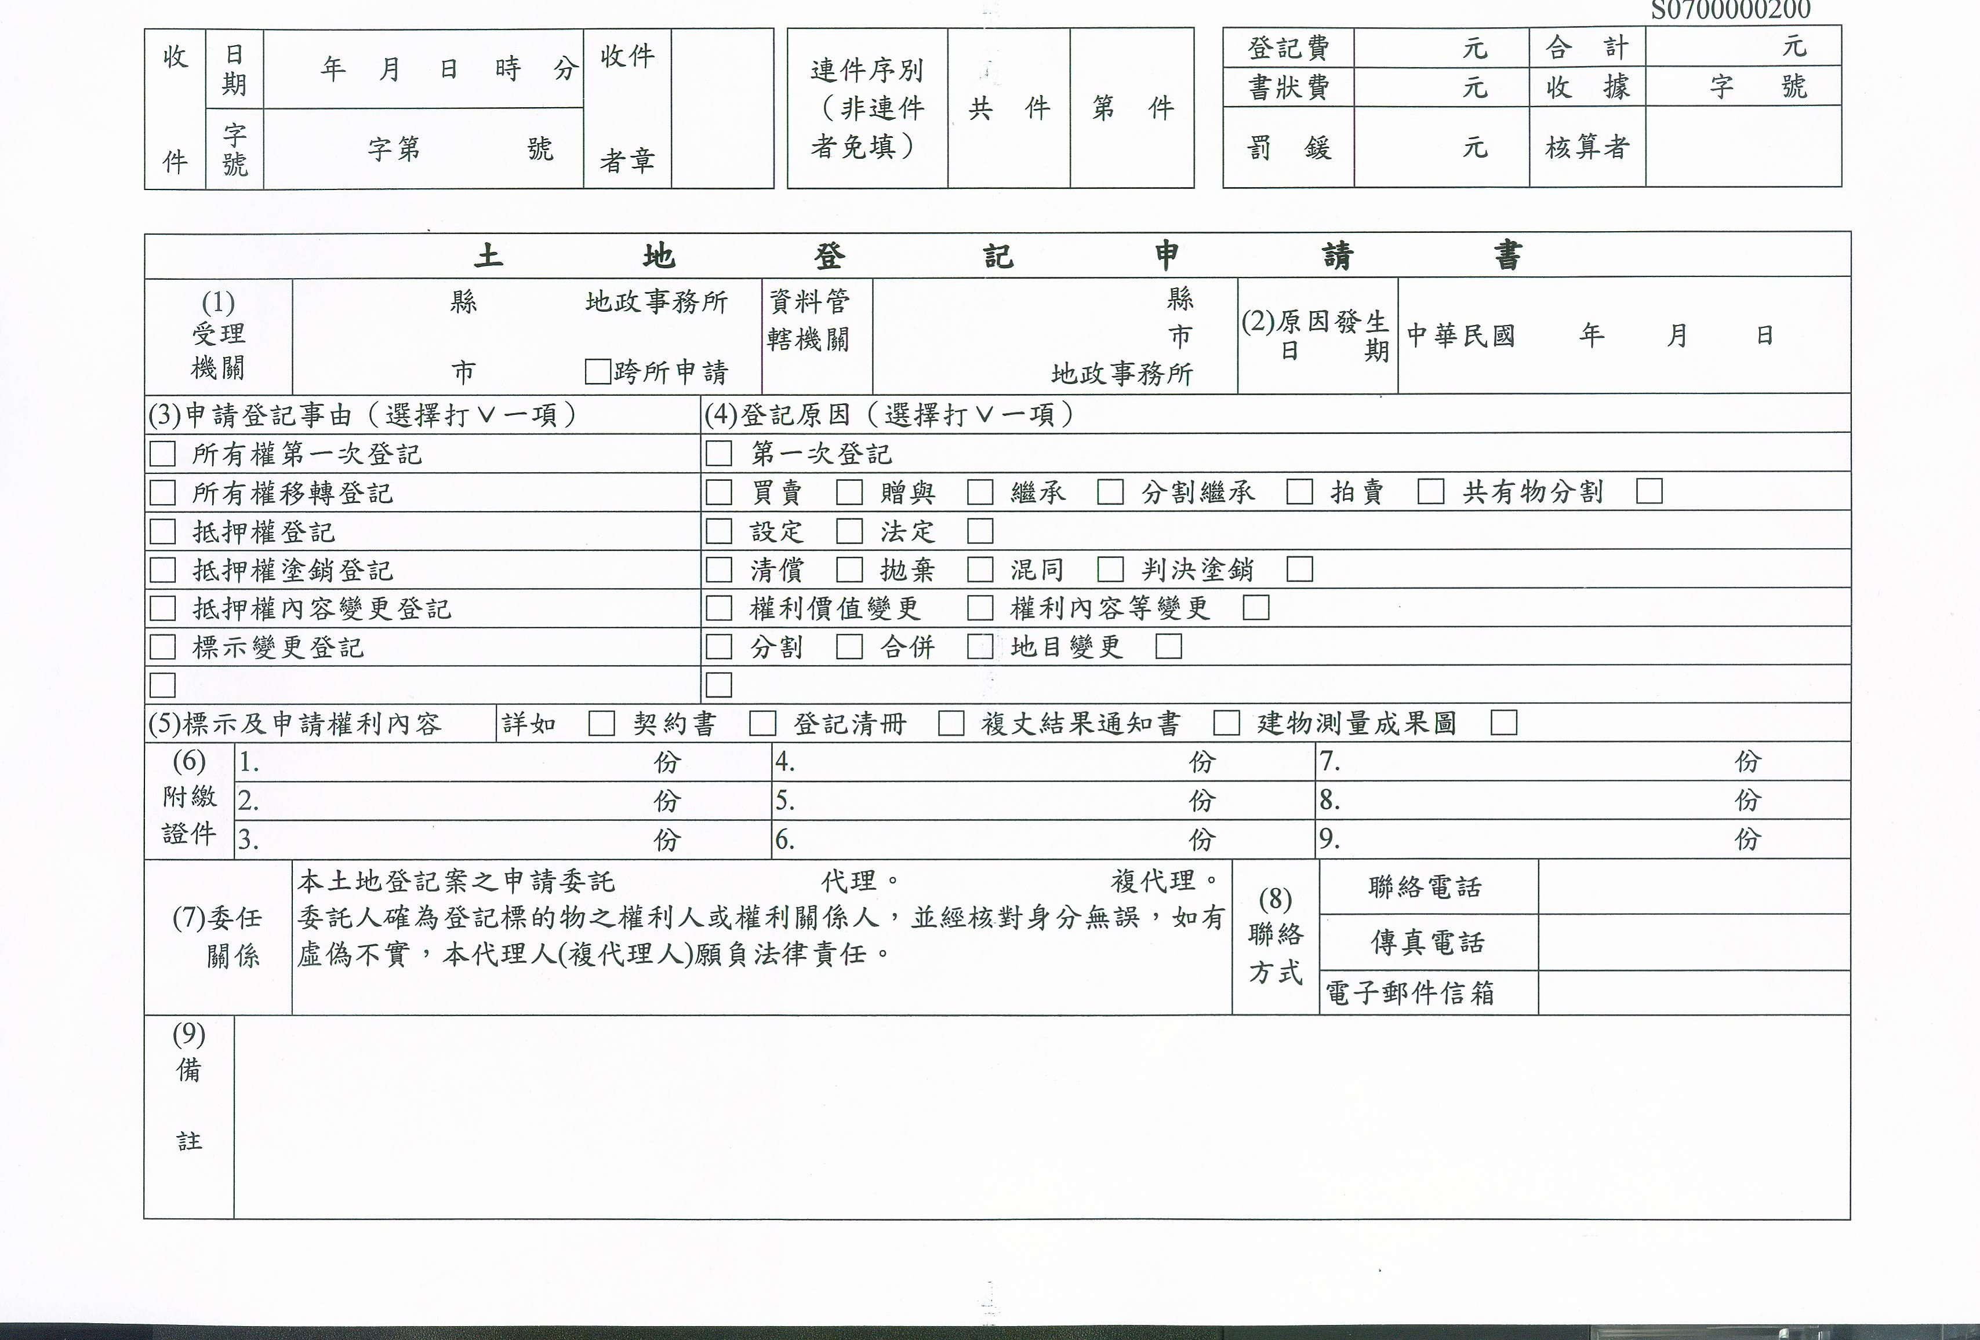
繼承登記書寫範例
桃園
大溪
桃園大溪
被繼承人死亡日期
V
V
須填寫本欄者為
1.地政士
2.一般民眾之非本案之關係人
V
左列附繳文件及份數視情況需要填寫
土地所有權狀
繼承系統表
戶籍資料
遺產稅繳(免)證明書
建物所有權狀
王小民
xxx-xxxx
王小
民印
須填寫本欄者為非地政士之一般民眾之非本案之關係人
印
本人未給付報酬與代理人,如有虛偽不實,願負法律責任
本人並非以代理申請土地登記為業,且未收取報酬,如有虛偽不實,願負法律責任
印

Slide 8
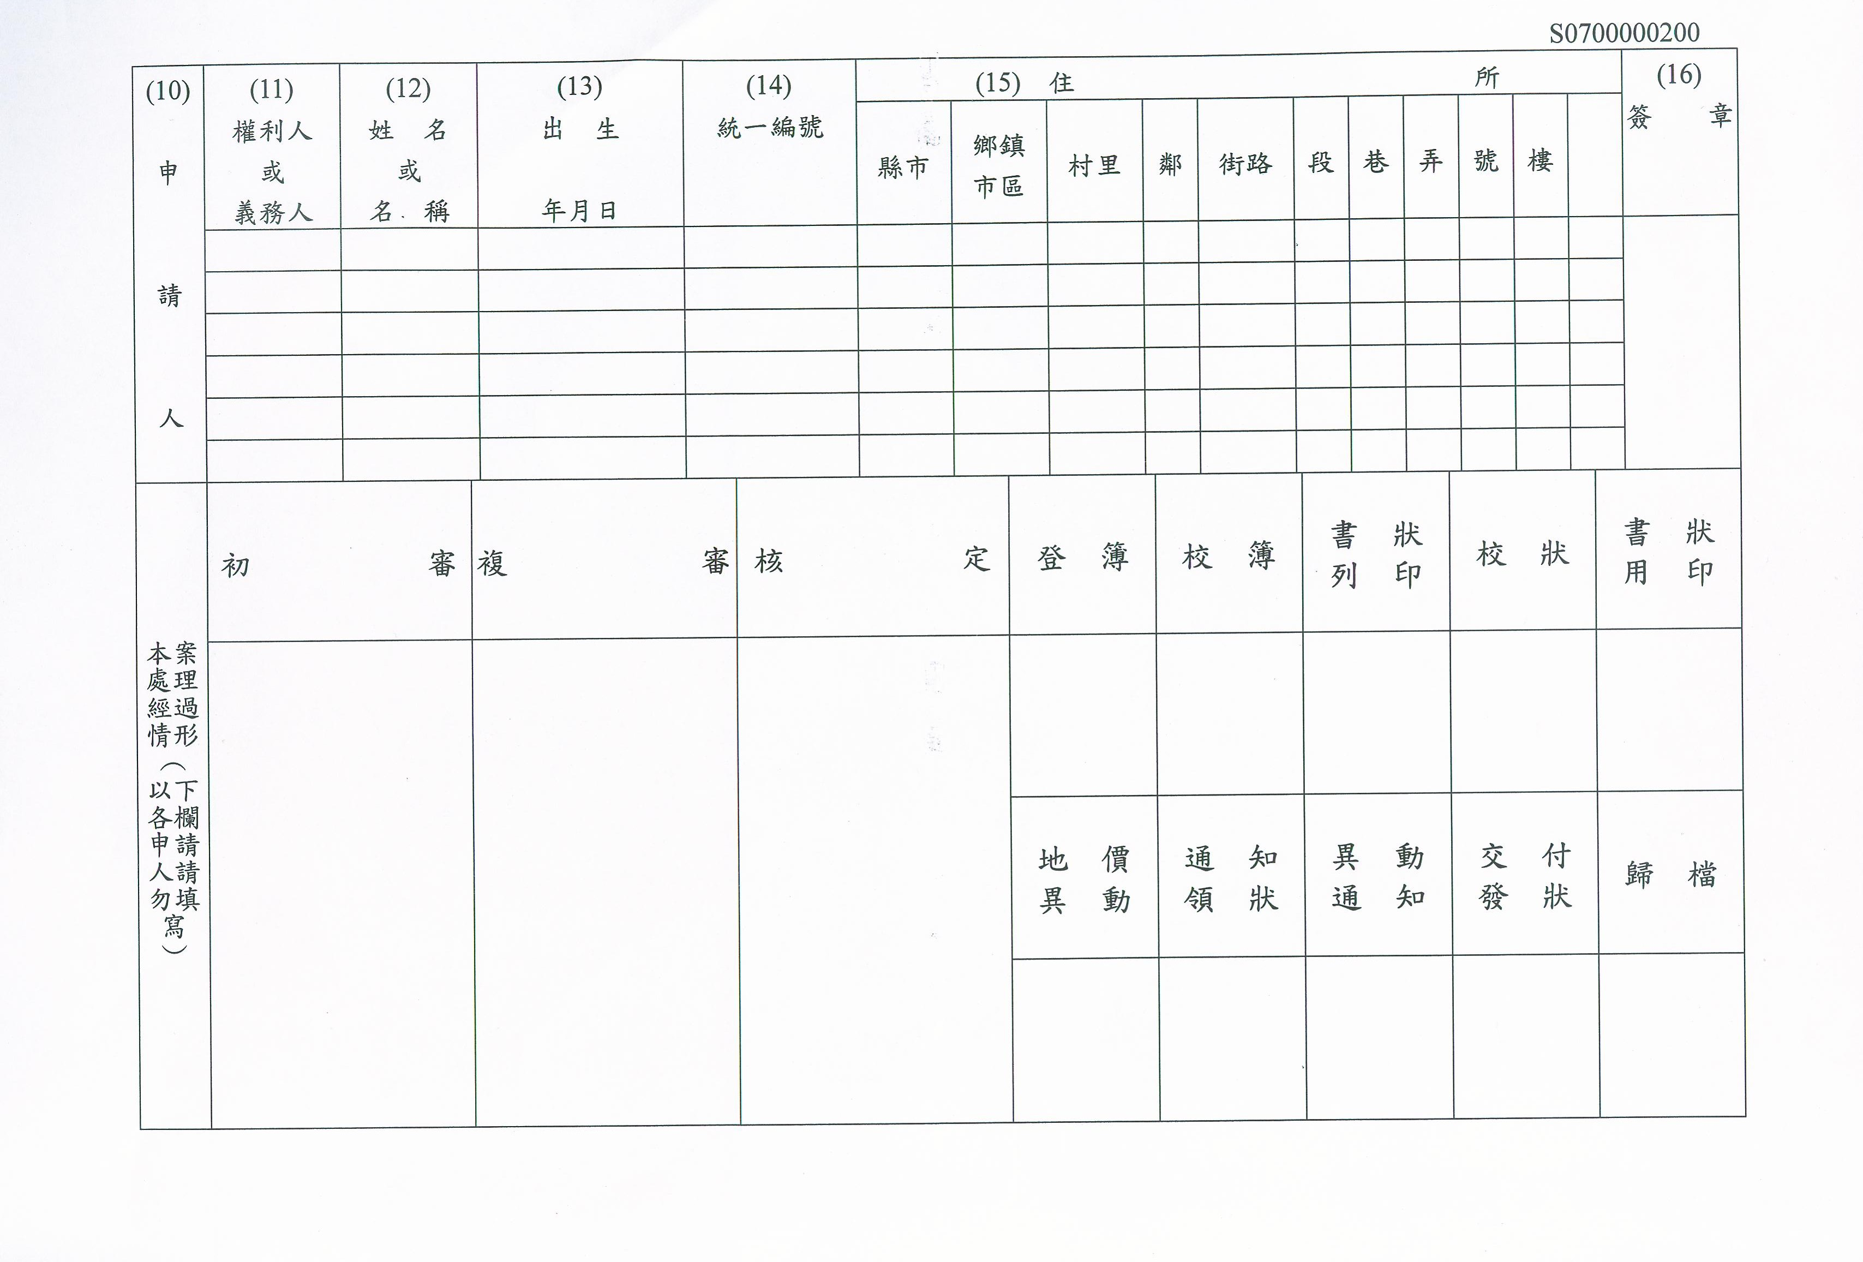
陳o天印
0年0月0日
ooooooooooooooooooo
被繼承人
陳00
xxxxxxxxxx
ooooooooooooooooooo
繼承人
陳0天
0年0月0日
陳o地印
xxxxxxxxxx
ooooooooooooooooooo
繼承人
陳0地
0年0月0日
xxxxxxxxxx
ooooooooooooooooooo
繼承人
王oo
0年0月0日
xxxxxxxxxx
王o
o印
王小民
xxxxxxxxxx
ooooooooooooooooooo
王小
民印
代理人
0年0月0日

Slide 9
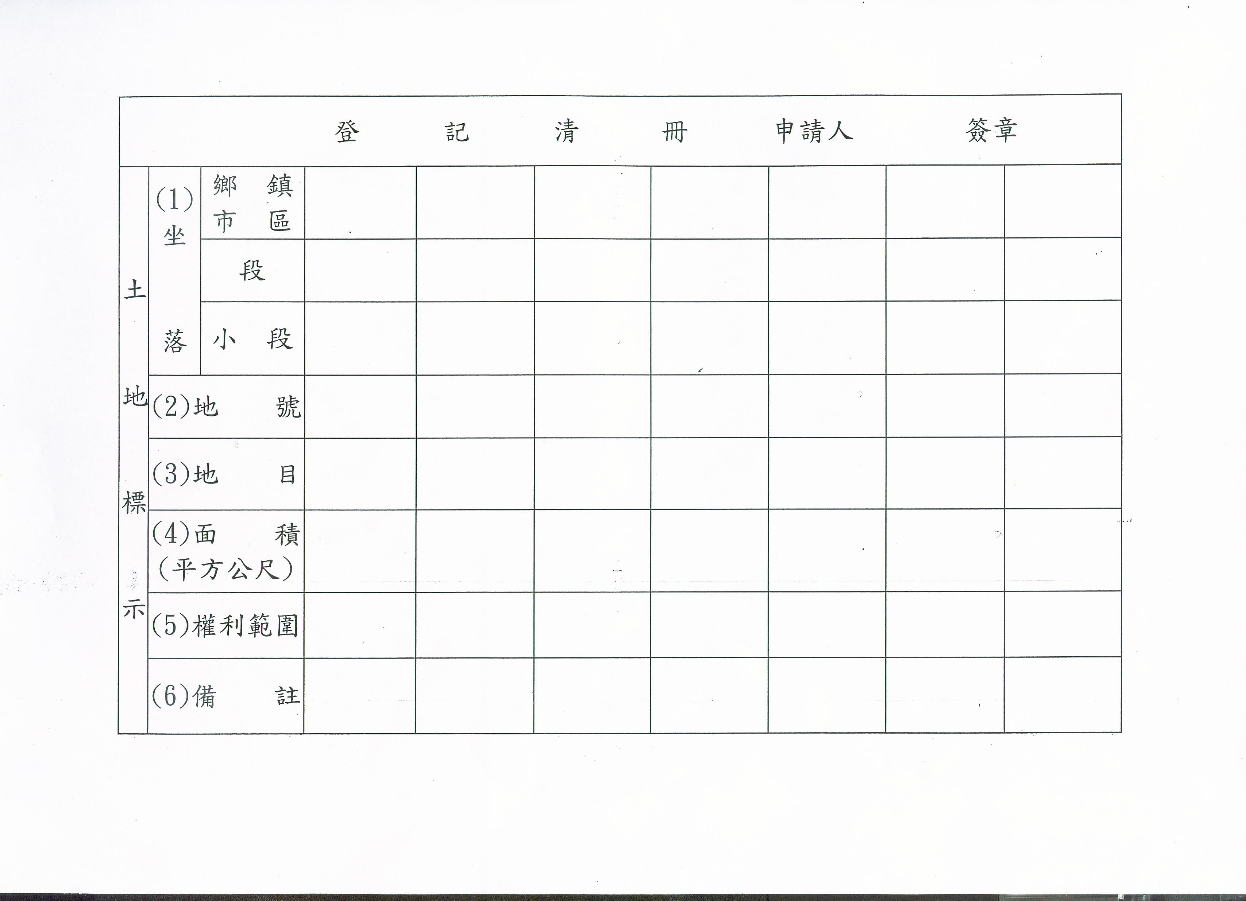
陳o天
陳o天印
陳o地
王oo
王o
o印
陳o地印
龍潭
大民
9
建
999
全部
陳o天.陳o地.
王oo各持分
3分之1

Slide 10
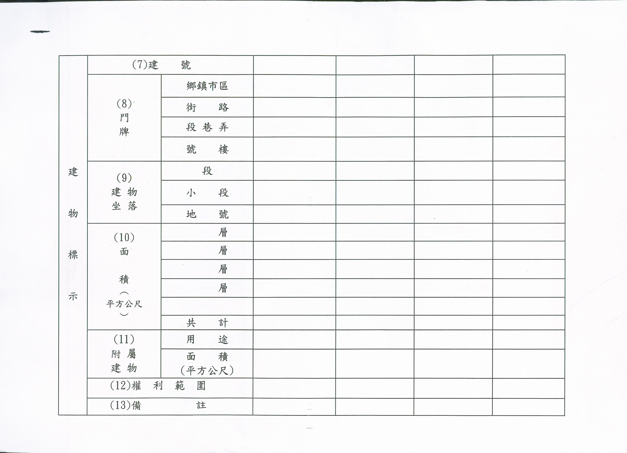
45
龍潭
o
o
o
大民
9
22
33
44
99
陽台
11.5
全部
陳o天.陳o地.王oo
各持分3分之1

Slide 11
繼承系統表
(稱 謂) 姓 名
被繼承人:
死亡日期:
配偶:
如有遺漏或錯誤致他人受損害者申請人願負法律責任。
申請人:
中華民國 年 月 日
長男
陳o天(繼承)
長女
陳o地(繼承)
陳oo
次女
陳O女
O年o月o日
王oo(繼承)
陳o
天印
陳o
地印
王o
o印
o o o

Slide 12
遺產分割協議書
被繼承人 於民國 年 月 日不幸亡故,其合法繼承人協議一致同意,按下列方式分割遺產,俾據以辦理繼承登記,如有不實願負法律責任.
陳О О О О О
土地
鄉鎮
段
小段
地號建號
面積
權利範圍
繼承人
備註
龍潭 大民 9 999 全部
陳o天.陳o地.王oo各持分3分之1
建物
陳o天.陳o地.王oo各持分3分之1
龍潭 大民 45 99 全部
陳O天
繼承人: 印鑑章: 繼承人: 印鑑章:
繼承人: 印鑑章: 繼承人: 印鑑章:
繼承人: 印鑑章: 繼承人: 印鑑章:
陳O天
陳O女
陳O女
陳O地
陳O地
王OO
王OO
O O O
中華民國 年 月 日

Slide 13
切結書
V
Ƌ所有權狀
Ƌ他項權利證明書
立切結書人所有下列不動產之 因 ,於民國 年 月 日滅失屬實,特申請補發,並切結如有不實,致他人權益受損害者,立切結書人願負法律責任
此致
桃園縣大溪地政事務所
不動產標示
某某原因(自行填寫)
O O O
土地標示
建物標示
鄉鎮市區
段
小段
地號
權利範圍
建號
門牌
權利範圍
龍潭 大民 9 全部
45 龍潭鄉0路0巷0號 全部
立切結書人:
中華民國 年 月 日
O O O

